Slide 1
Stromerzeugung mit fossilen und erneuerbaren Energien
Name der Referenten eintragen
Anlass und Datum hinzufügen

Slide 2
Stromerzeugung mit fossilen und erneuerbaren Energien
Woher kommt der Strom?
Was ist eine Kilowattstunde?
Effizienz, Konsistenz, Suffizienz
Fossile und erneuerbare Energieträger
  Fossile Energieträger
  Erneuerbare Energien
    Photovoltaik
    Solarthermie
    Windkraft
    Biomasse
Strommix in Deutschland
Das Bild vom Stromsee
Speichermöglichkeiten

Slide 3
Stromerzeugung mit fossilen und erneuerbaren Energien
Woher kommt der Strom?
Was ist eine Kilowattstunde?
Effizienz, Konsistenz, Suffizienz
Fossile und erneuerbare Energieträger
  Fossile Energieträger
  Erneuerbare Energien
    Photovoltaik
    Solarthermie
    Windkraft
    Biomasse
Strommix in Deutschland
Das Bild vom Stromsee
Speichermöglichkeiten

Slide 4
Wie kommt der Strom in die Steckdose?

Slide 5
Wofür brauchen wir Energie?
Notes:
CREDITS: © Catherine Eckenbach, Christine Rüth -, CC BY-SA 4.0; Daten: BMWi; Destatis, eigene Berechnungen | Sale vector created by pch.vector, Car vector created by freepik – Freepik License
SOURCES: Haus: Sale vector created by pch.vector
Auto: Car vector created by freepik
beide verfügbar unter: www.freepik.com
Quelle: BMWI; Energieeffizienz in Zahlen, Entwicklungen und Trends in Deutschland 2020, S. 42
https://www.bmwi.de/Redaktion/DE/Publikationen/Energie/energieeffizienz-in-zahlen-2020.pdf?__blob=publicationFile&v=20
Statistisches Bundesamt, 2021 Umwelt konomische Gesamtrechnungen; Private Haushalte und Umwelt; S. 9
https://www.destatis.de/DE/Themen/Gesellschaft-Umwelt/Umwelt/UGR/private-haushalte/Publikationen/Downloads/haushalte-umwelt-pdf-5851319.pdf?__blob=publicationFile
Kälteanwendungen: Klimaanlage, Kühlschrank, etc
REVIEWED_BY:
TODO: CREDITS in Notes and Slide DIFFER

Slide 6
Stromerzeugung mit fossilen und erneuerbaren Energien
Woher kommt der Strom?
Was ist eine Kilowattstunde?
Fossile und erneuerbare Energieträger
  Fossile Energieträger
  Erneuerbare Energien
    Photovoltaik
    Solarthermie
    Windkraft
    Biomasse
Strommix in Deutschland
Das Bild vom Stromsee
Speichermöglichkeiten

Slide 7
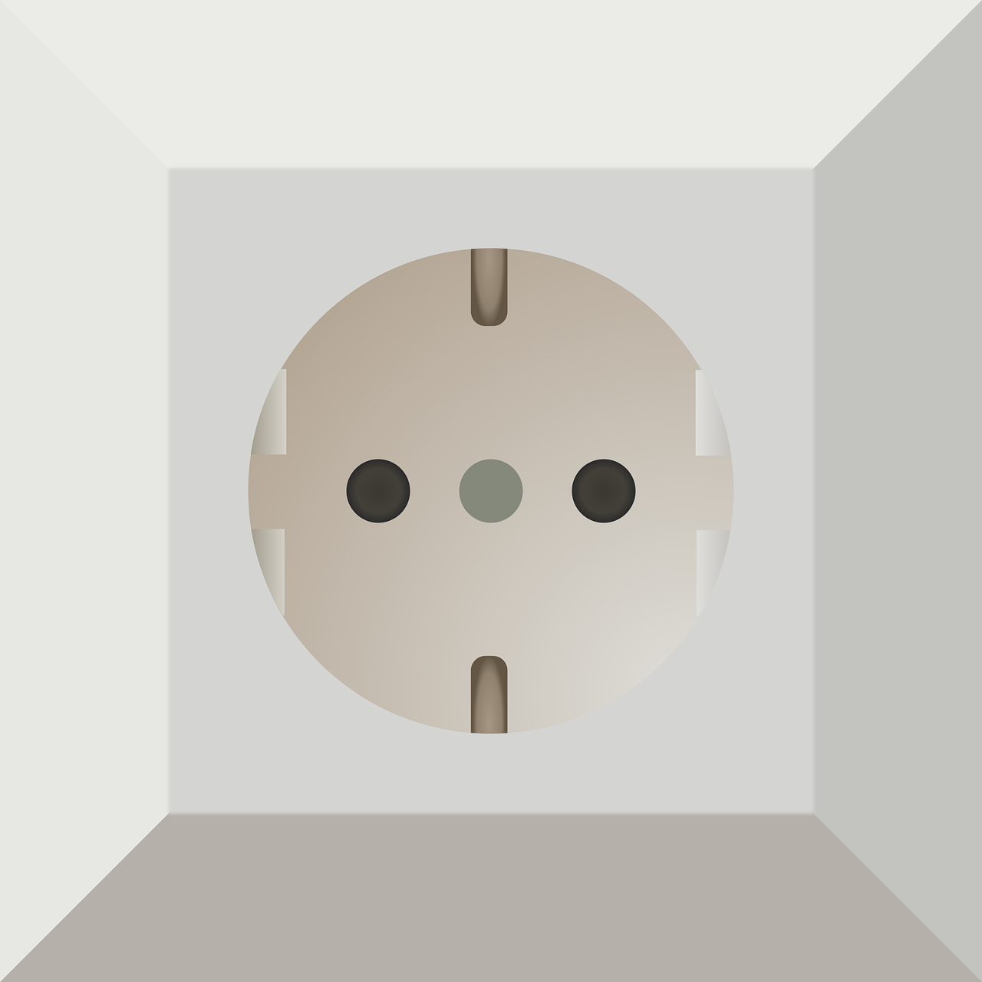
Was ist eigentlich eine Kilowattstunde?
Energie / Arbeit:
z.B. einen Eimer Wasser 10 Stockwerke hoch tragen=Arbeit
Leistung = Arbeit pro Zeit
= einen Eimer Wasser in 1 Minute 10 Stockwerke hoch tragen
Einheit für Energie / Arbeit
kWh ist eine Energieeinheit
1 Kilowattstunde = 1000 Wh

Slide 8
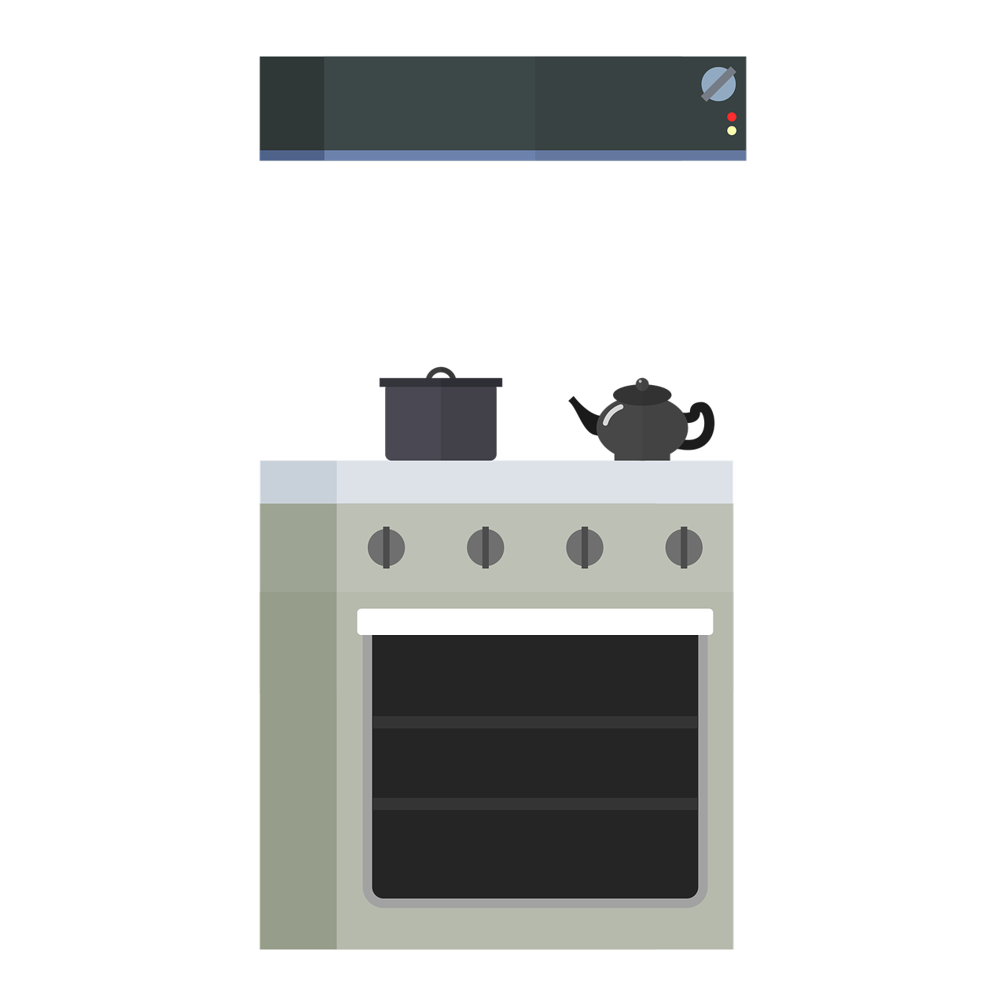
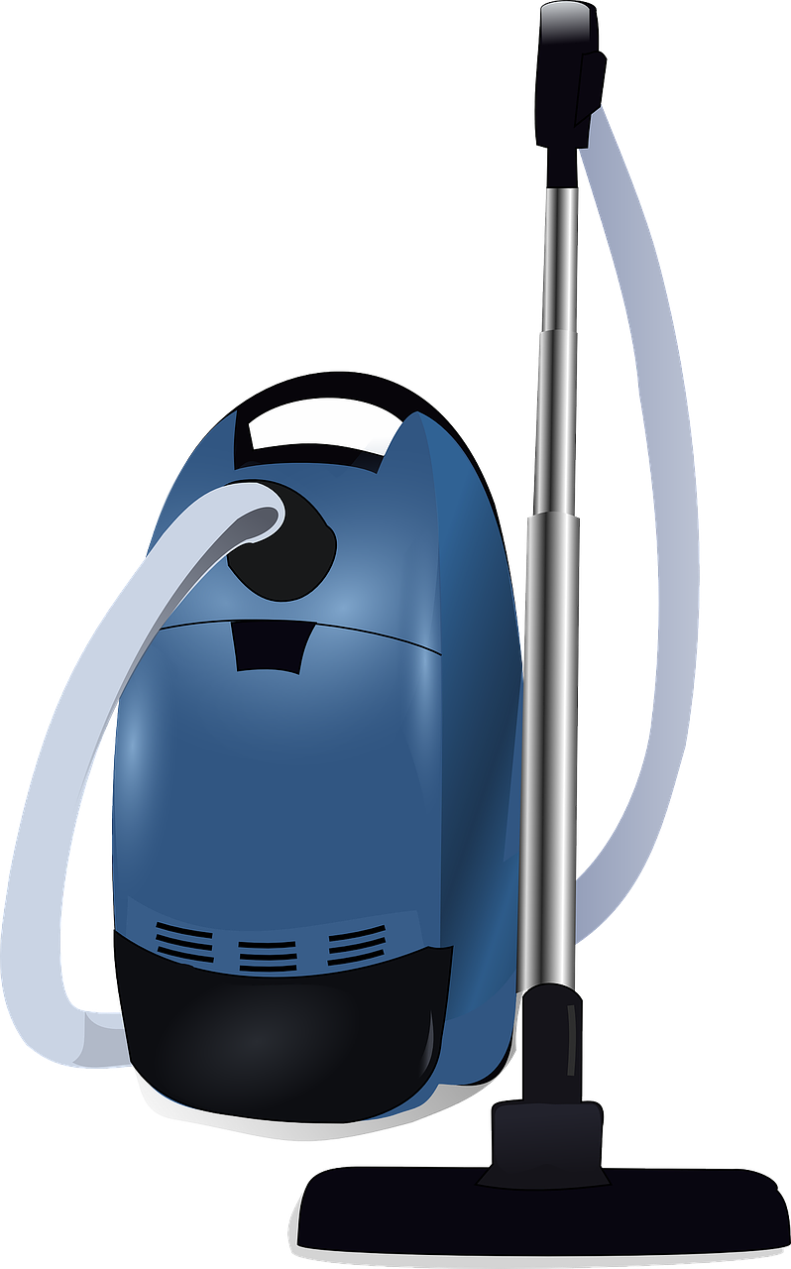
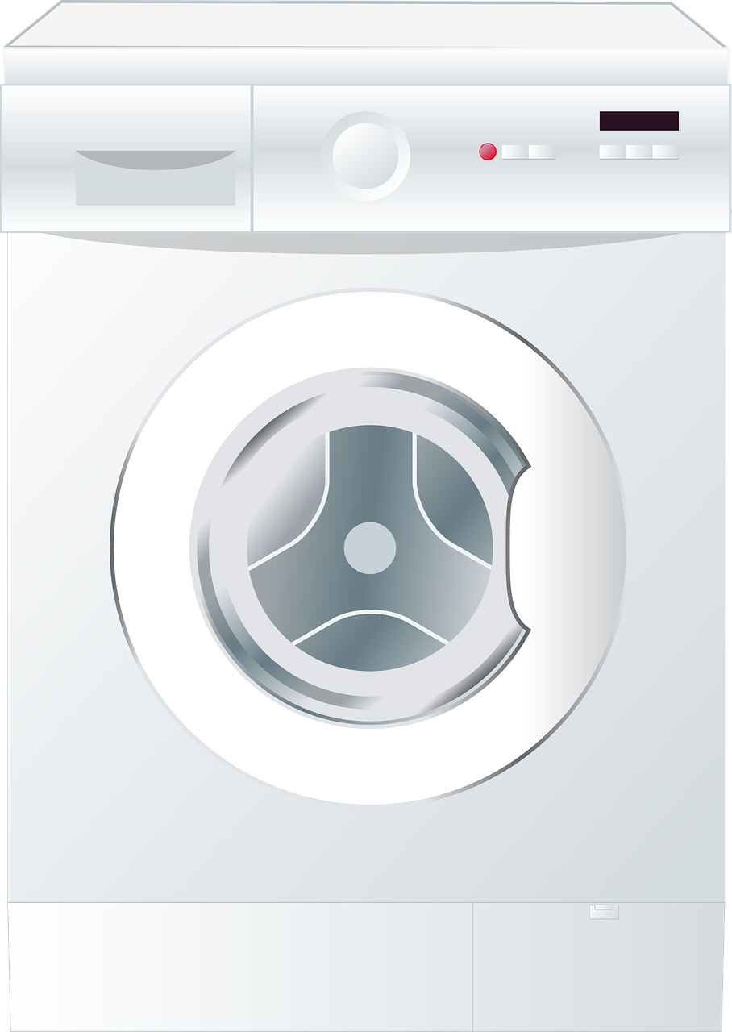

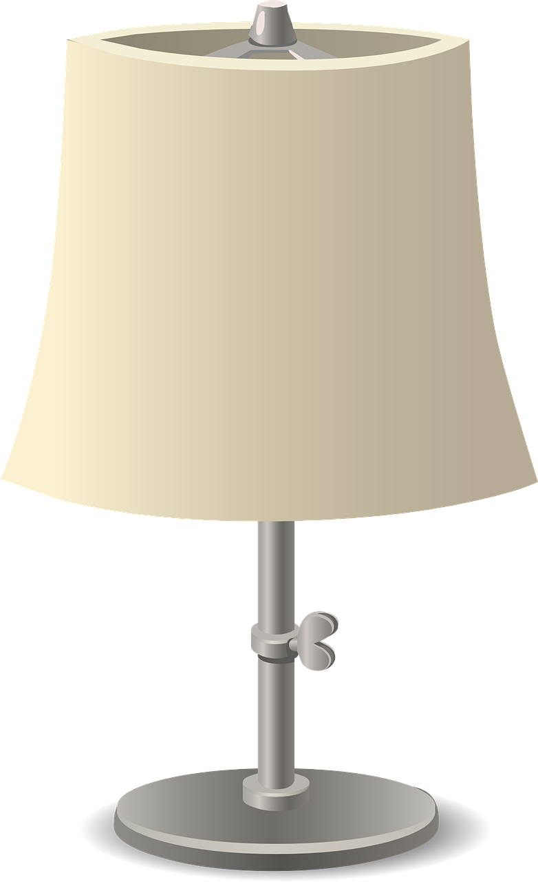

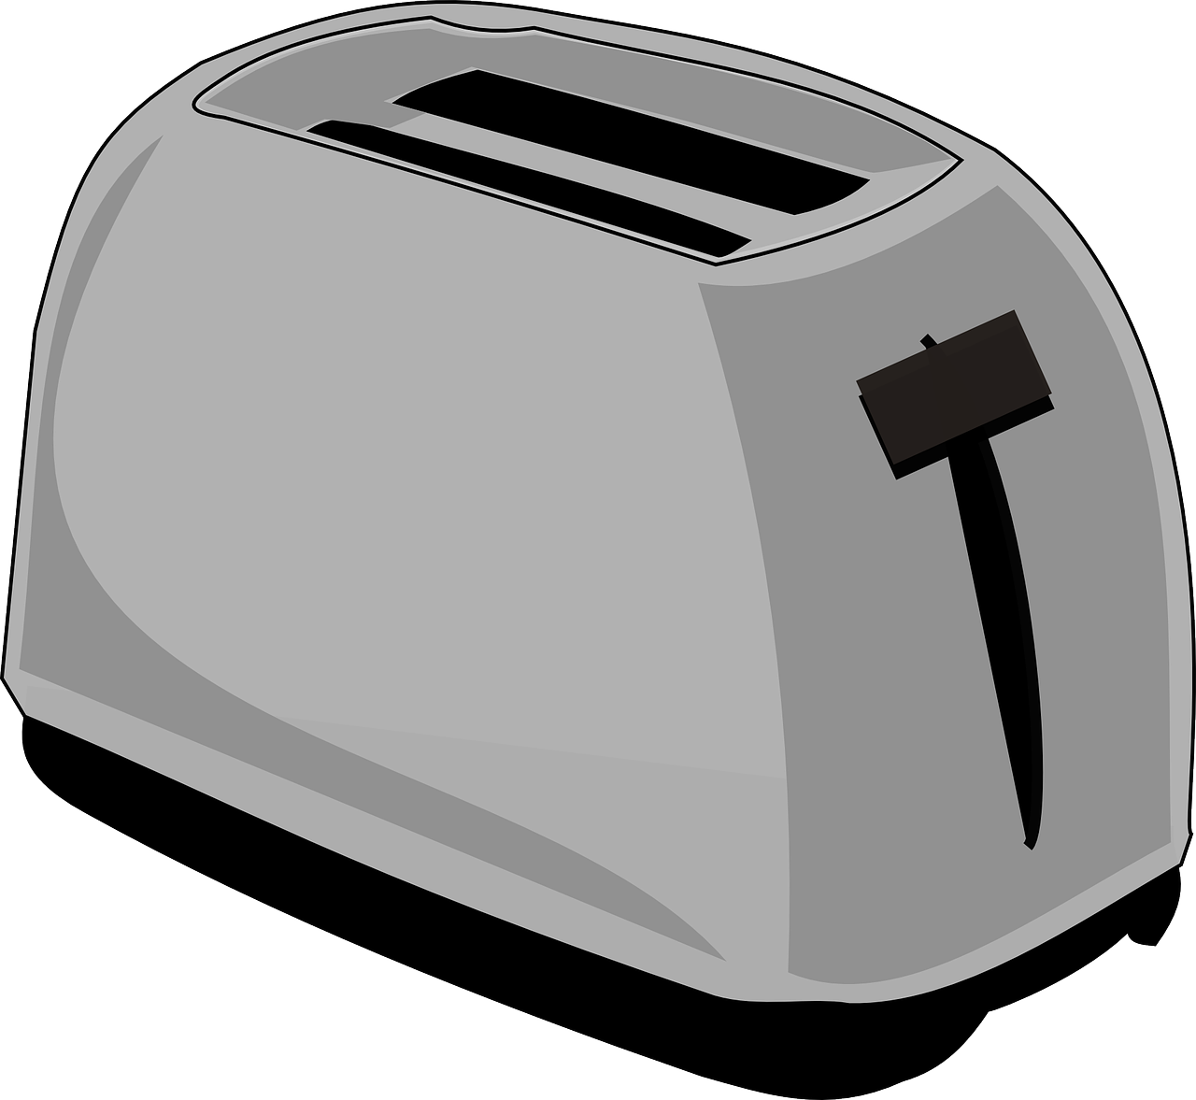
Was kann ich mit einer Kilowattstunde machen?
__ mal Handy aufladen
__ Stunden fernsehen
__ Stunden Licht
__ Minuten staubsaugen
__ Mittagessen für vier Personen kochen
__ Scheiben Toast
__ Waschgänge
Notes:
Die Schüler*innen können Vermutungen anstellen, was mit einer Kilowattstunde geleistet werden kann. Die Auflösung befindet sich auf der nächsten Folie. Es ist zudem ein Arbeitsblatt vorhanden mit der diese Aufgabe auch bearbeitet werden kann

Slide 9
Was kann ich mit einer Kilowattstunde machen?
140 mal Handy aufladen
7 Stunden fernsehen
100 Stunden Licht
60 Minuten staubsaugen
1 Waschgang
1 Mittagessen für vier Personen kochen
130 Scheiben Toast

Slide 10
Stromerzeugung mit fossilen und erneuerbaren Energien
Woher kommt der Strom?
Was ist eine Kilowattstunde?
Effizienz, Konsistenz, Suffizienz
Fossile und erneuerbare Energieträger
  Fossile Energieträger
  Erneuerbare Energien
    Photovoltaik
    Solarthermie
    Windkraft
    Biomasse
Strommix in Deutschland
Das Bild vom Stromsee
Speichermöglichkeiten

Slide 11
Effizienz, Konsistenz, Suffizienz
Effizienz
BESSER
Konsistenz
ANDERS
Suffizienz
WENIGER

Slide 12
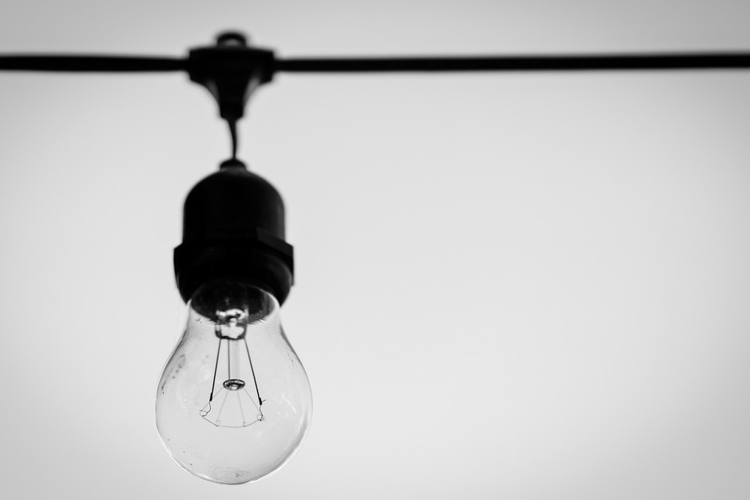
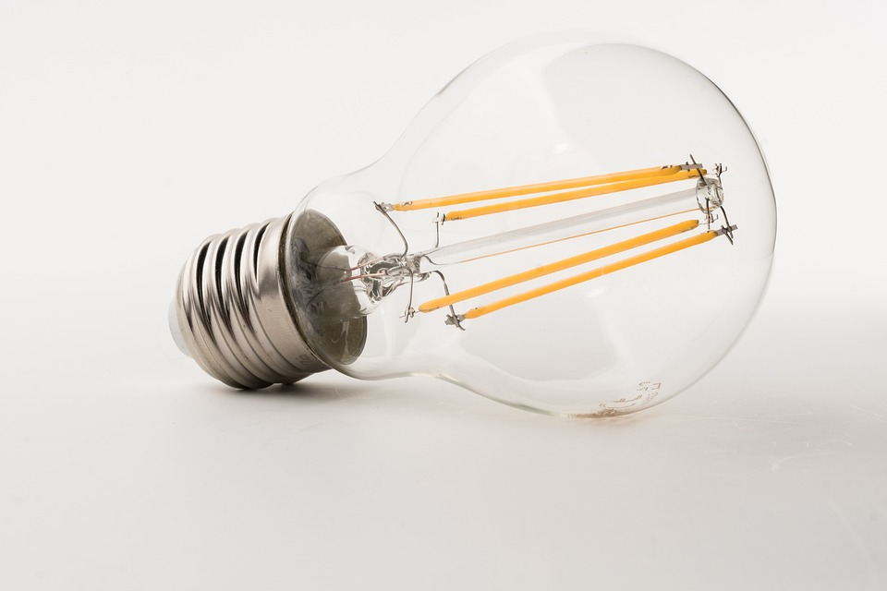
Effizienz, Konsistenz, Suffizienz
Effizienz
  Die Dienstleistung (kalte Lebensmittel im Kühlschrank, heißes Wasser im Wasserkocher) wird mit einem geringeren Einsatz an Energie / Ressourcen erbracht
  Beispiel: Leuchtmittel – sowohl eine Glühbirne als auch eine LED-Lampe machen einen Raum hell. Die LED Lampe braucht dafür aber jedoch nur einen Bruchteil der Energie im Vergleich zur Glühbirne

Slide 13
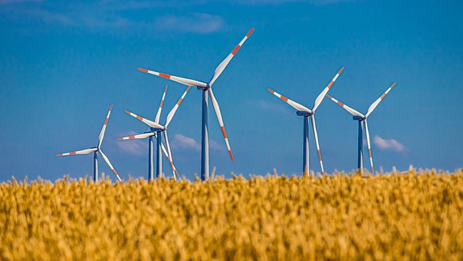
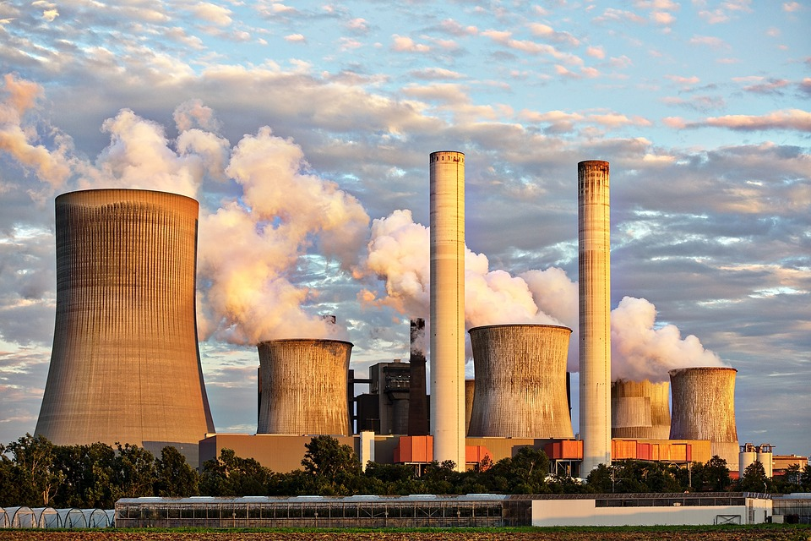
Effizienz, Konsistenz, Suffizienz
Konsistenz
  Es werden umweltfreundliche Technologien eingesetzt, wie erneuerbare Energien (Photovoltaikanlage) oder ressourcenschonende Materialien. Die Produktion und Nutzung soll im Einklang mit der Natur stattfinden
  Beispiel: Die Nutzung von Windenergie im Vergleich zur Stromproduktion mit Braunkohle

Slide 14
Effizienz, Konsistenz, Suffizienz
Suffizienz
  Es wird weniger konsumiert, bzw. auf das richtige Maß geachtet. Dies ist oft mit Änderungen im Konsumverhalten verbunden („weniger ist mehr“)
  Beispiel: Nutzen statt besitzen, zum Beispiel indem man Energiespartipps befolgt, Tauschregale und Car-Sharing benutzt oder Second-Hand-Läden besucht

Slide 15
Stromerzeugung mit fossilen und erneuerbaren Energien
Woher kommt der Strom?
Was ist eine Kilowattstunde?
Effizienz, Konsistenz, Suffizienz
Fossile und erneuerbare Energieträger
  Fossile Energieträger
  Erneuerbare Energien
    Photovoltaik
    Solarthermie
    Windkraft
    Biomasse
Strommix in Deutschland
Das Bild vom Stromsee
Speichermöglichkeiten

Slide 16
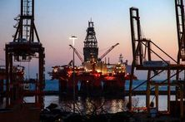
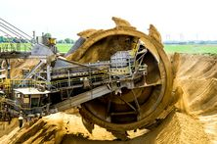
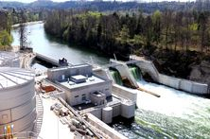
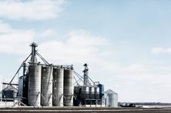
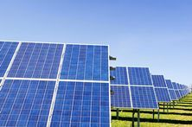
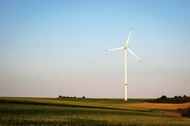
Fossile und erneuerbare Energieträger
Notes:
Hier können die Schüler*innen ermitteln, welches Bild erneuerbare bzw. fossile Energieträger darstellt. Dazu ist auch ein Arbeitsblatt vorhanden

Slide 17
Stromerzeugung mit fossilen und erneuerbaren Energien
Woher kommt der Strom?
Was ist eine Kilowattstunde?
Effizienz, Konsistenz, Suffizienz
Fossile und erneuerbare Energieträger
  Fossile Energieträger
  Erneuerbare Energien
    Photovoltaik
    Solarthermie
    Windkraft
    Biomasse
Strommix in Deutschland
Das Bild vom Stromsee
Speichermöglichkeiten

Slide 18
Wie wird Strom in Deutschland produziert und ins Netz eingespeist?
Der Strommix in Deutschland im Jahr 2022 (1. Halbjahr)
Anteil erneuerbarer Energien lag 2014 noch bei 25,8 %
Größte Energiequelle ist Windkraft mit 26%
Notes:
https://www.destatis.de/DE/Presse/Pressemitteilungen/2022/09/PD22_374_43312.html

Slide 19
Stromerzeugung in Wärmekraftwerken
Der mit nicht-erneuerbaren Energien produzierte Strom stammt in Deutschland aus verschiedenen fossilen Energieträgern:
Kohle
Erdgas
Erdöl
Atomenergie
Aus diesen Energieträgern wird in Kraftwerken zunächst Wärme und daraus Strom produziert.
Bei der fossilen Energiegewinnung werden (mit Ausnahme der Atomenergie) große Mengen an Emissionen freigesetzt, z.B. CO2, aber auch Feinstaub und andere Treibhausgase
die fossilen Energieträger sind nicht unbegrenzt vorhanden
ihre Gewinnung ist oft aufgrund von Umweltzerstörung problematisch (z.B. Braunkohleabbau, Fracking-Gas), oder die Endlagerung von Abfallprodukten (Brennstäbe aus der Atomenergie-Erzeugung) ist gefährlich
Sie sind wetterunabhängig verfügbar

Slide 20
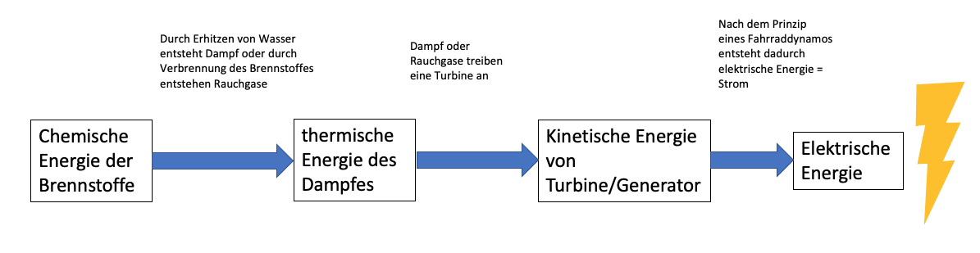
Prinzip eines Wärmekraftwerks
Wärmekraftwerke funktionieren nach dem selben Prinzip, unabhängig davon, mit welchem Energieträger sie betrieben werden
Der Wirkungsgrad eines Brennstoffes bzw. Energieträgers in % beschreibt, welcher Anteil der darin enthaltenen Energie in Strom umgewandelt werden kann. Der Anteil an Energie, der nicht umgewandelt werden kann, geht meist als Wärme verloren. Dies ist z.B. in Form von großen weißen Dampfwolken, die aus dem Kühlturm eines Kraftwerkes aufsteigen, sichtbar.

Slide 21
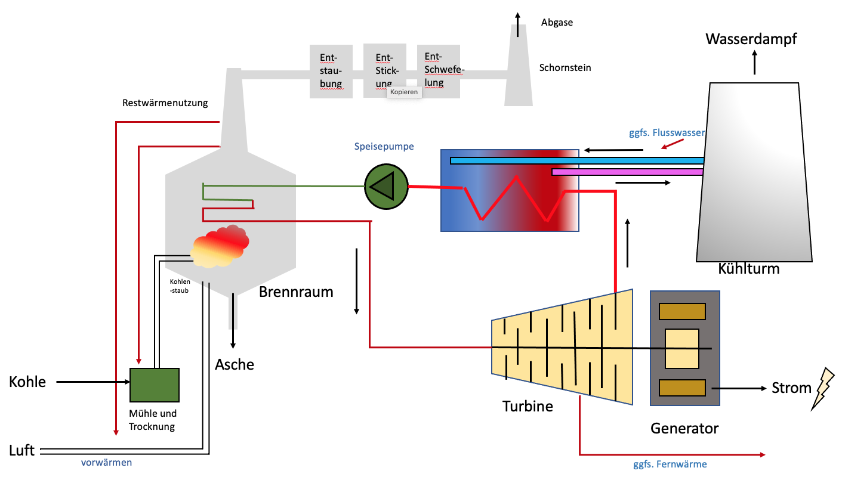
Kohle
Der Abbau von Braun- und Steinkohle zur Erzeugung von Wärme und Energie hat in Deutschland eine lange Geschichte
Bis noch vor wenigen Jahren wurde u.a. im Ruhrgebiet Steinkohle „unter Tage“ in Bergwerken abgebaut
Braunkohle, die „über Tage“ abgebaut wird, wird im Rheinischen Braunkohlerevier (NRW, noch bis 2030) und in der Lausitz (Brandenburg/Sachsen) gewonnen
Moderne Kraftwerke erreichen Wirkungsgrade von 46% (Steinkohle) und 43% (Braunkohle)
Wie funktioniert ein Kohlekraftwerk?
Kohle wird gemahlen und in der Brennkammer verbrannt
Dabei entstehen heiße Rauchgase mit denen Wasser in einem Rohsystem innerhalb der Brennkammer erhitzt wird
Heißer Dampf entsteht.
Der Dampf durchströmt eine Turbine und wird dort in Drehenergie umgewandelt. Die Turbinenwelle treibt einen Generator an, der Strom erzeugt.

Slide 22
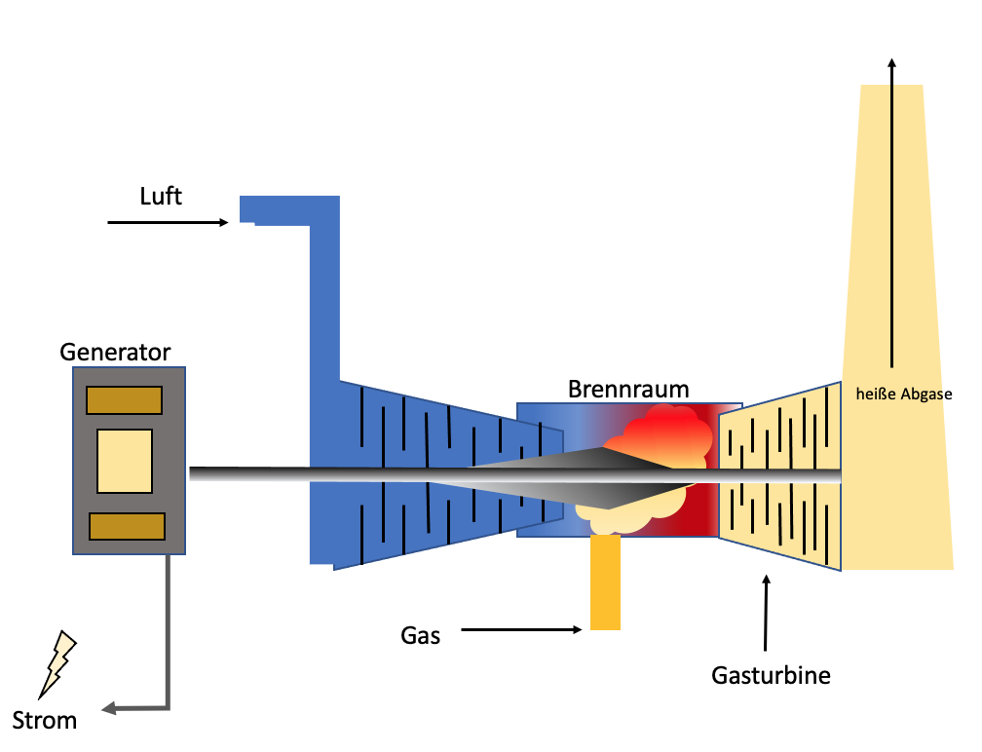
Erdgas
Gas(-Turbinen-)Kraftwerke werden mit flüssigem/LNG oder gasförmigem Gas betrieben
Bisher wurden die Kraftwerke in Deutschland vor allem mit gasförmigem Gas betrieben.
Dieses Gas kam bisher vor allem über Pipelines (z.B. Nordstream). Im Zusammenhang mit dem Ukrainekrieg muss die Gasversorgung nun umgestellt werden auf Flüssiggas/LNG (liquefied natural gas), welches mit dem Schiff z.B. aus Katar geliefert wird
Gaskraftwerken können schnell hochgefahren werden, weshalb mit ihnen gut Spitzenlasten abgedeckt werden
Gaskraftwerke erreichen je nach verwendeter Technologie Wirkungsgrade von 39% - 60%
Wie funktioniert ein Gaskraftwerk?
Luft wird angesaugt, verdichtet und in die Brennkammer geleitet
In die Brennkammer der Gasturbine wird Erdgas geleitet, welches sich mit der verdichteten Luft selbst entzündet und verbrennt
Dabei entstehen Rauchgase, die die Turbine antreiben
Durch die Drehung der Turbine wird Strom erzeugt

Slide 23
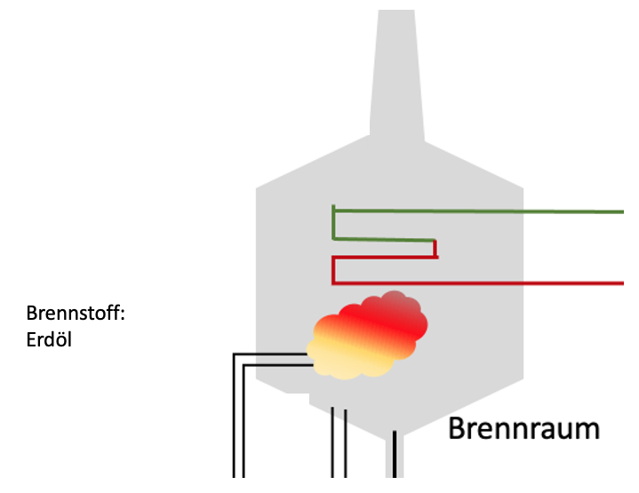
Erdöl
Erdöl wird in Deutschland kaum noch zur Energiegewinnung verwendet
Ein bekanntes Kraftwerk, welches den Großraum Berlin und Brandenburg versorgt, ist die Raffinerie in Schwedt/Oder (Brandenburg)
Der Wirkungsgrad von Ölkraftwerken liegt bei 35% - 40%
Funktionsweise ähnlich wie Kohle- oder Gaskraftwerk, jedoch andere Feuerungstechnik
Erdölprodukte wie Heizöl, Schweröl oder Dieselkraftstoff (je nach Größe der Anlage) werden verbrannt und dadurch eine Turbine angetrieben
Aufgrund des sehr geringen Wirkungsgrades wird diese Art der Energiegewinnung fast nur noch von erdölfördernden Ländern eingesetzt

Slide 24
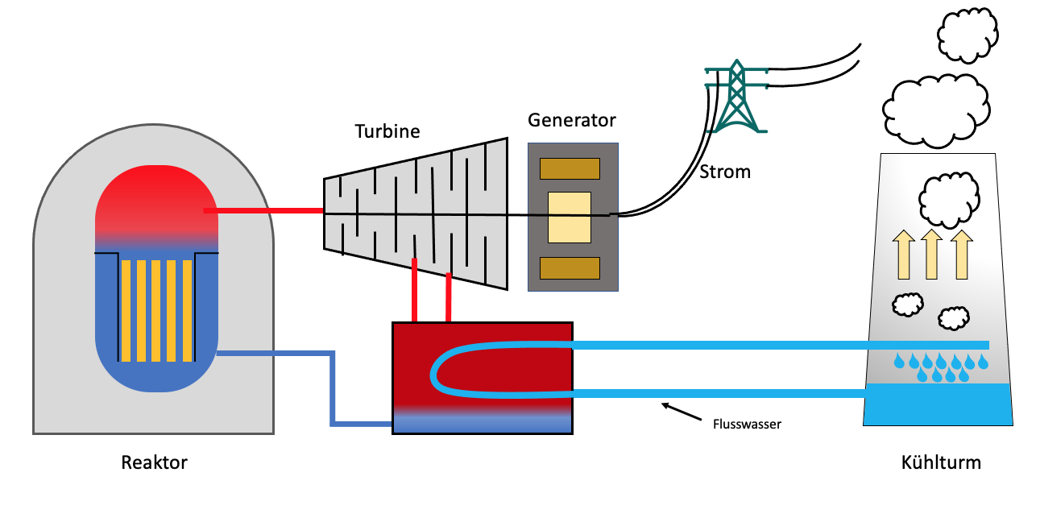
Atomenergie
Atomenergie gilt als „emissionsfrei“, da bei der Stromerzeugung mittels Kernkraft keine Treibhausgase freigesetzt werden
Radioaktivität kann z.B. bei Unfällen frei werden und birgt große Gefahren für die Bevölkerung
Gebrauchte Brennstäbe setzen noch für viele Tausend Jahre Radioaktivität frei. Es gibt bisher kein sicheres Entsorgungskonzept oder Endlager für diese Abfälle
Im Reaktor findet eine Kettenreaktion statt, bei der ein Neuron einen Uran-Kern in zwei Fragmente und 2 – 3 Neuronen spaltet, die dann wiederum weitere Uran-Kerne spalten. Diese Kettenreaktion nennt sich Kernspaltung
Das für diese Kettenreaktion aufbereitete Uran befindet sich in den Brennstäben, diese hängen innerhalb des Reaktors im zu erhitzenden Wasser
Mittels Kernspaltung wird das Wasser im Reaktor erhitzt und es entsteht Dampf. Wie bei den anderen Wärmekraftwerken auch, wird damit eine Turbine (außerhalb des Reaktors) angetrieben
Bei der Kernspaltung wird radioaktive Strahlung in großer Menge frei, die für den Menschen gefährlich ist. Deshalb ist der Reaktor von einer mehrere Meter dicken Betonhülle umgeben, um ein Entweichen dieser Strahlung zu verhindern und es gibt strenge Sicherheitsvorkehrungen wie z.B. Schleusen und besondere Schutzkleidung.

Slide 25
Stromerzeugung mit fossilen und erneuerbaren Energien
Woher kommt der Strom?
Was ist eine Kilowattstunde?
Effizienz, Konsistenz, Suffizienz
Fossile und erneuerbare Energieträger
  Fossile Energieträger
  Erneuerbare Energien
    Photovoltaik
    Solarthermie
    Windkraft
    Biomasse
Strommix in Deutschland
Das Bild vom Stromsee
Speichermöglichkeiten

Slide 26
Erneuerbare Energien im Überblick
Erneuerbare Energien sind emissionsfrei
Erneuerbare Energien nutzen unbegrenzt vorhandene Ressourcen wie z.B. Wind, Sonnenlicht, Wasserkraft, Meeresenergie, Geothermie oder Biomasse aus Abfällen bzw. Pflanzen
Auch erneuerbare Energien haben Wirkungsgrade, allerdings haben diese hier eine andere Relevanz, da die Energieträger wie Sonne, Wasser und Wind kostenfrei verfügbar sind
Notes:
SPEAKER_NOTES:
VARIANT: GERMAN
CREDITS: © Christine Rüth, CC BY-SA 4.0; Icons: Sonne, Blitz, Wasser, Welle: PPT Piktogramme; Windturbine: Adrien Coquet CC BY-SA 3.0 the Noun Project; Geothermie: Smalllikeart & Biomasse: Freepik, Flaticonlizenz
SOURCES:
Sonne, Blitz, Wasser, Welle: PPT Piktogramme
Geothermie: https://www.flaticon.com/de/kostenloses-icon/geothermie_2241060?related_item_id=2241060&term=geothermie&related_item_id=2241060
Biomasse: https://www.flaticon.com/free-icon/biogas-plant_542410?related_item_id=542410&term=biogas %20plant
Wind Turbine https://thenounproject.com/search/?q=wind+turbine&i=1790573
REVIEWED_BY:

Slide 27
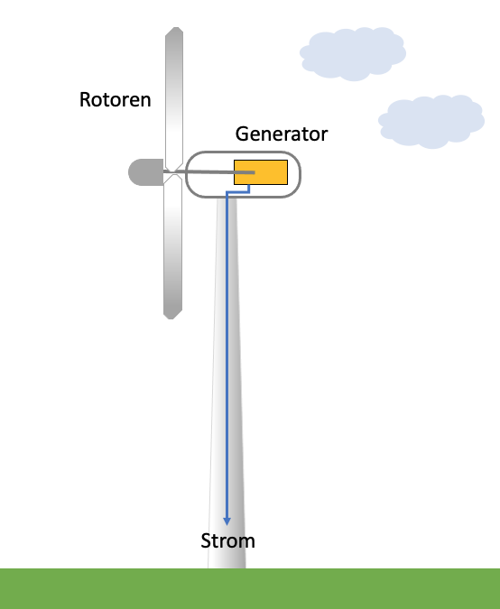

Windenergie
Die Stromproduktion durch Windräder/Windkraftanlagen ist wetter- bzw. windabhängig, bei stürmischem Wetter kann der Anteil an Windenergie im deutschen Strommix bis zu 60% betragen
Aufgrund möglicher Geräusche, Vibrationen und Verschattung dürfen onshore – Windkraftanlagen nur in einem bestimmten Abstand zu Wohnhäusern aufgestellt werden. Aufgrund technischer Weiterentwicklung werden diese Beeinträchtigungen aber immer geringer
Eine Windkraftanlage hat einen Wirkungsgrad von ca. 50%
Der Wind treibt die Rotorblätter des Windrades an
In der Gondel – dem hinteren Teil des Windrades – befindet sich der Generator
Dieser wird durch die Rotorblätter angetrieben und erzeugt Strom, die mechanische Energie (Leistung) wird so in elektrische Energie umgewandelt
Windkraftanlagen und Windparks können sowohl auf dem Land (onshore) und auf dem Meer (offshore) gebaut werden
Wind
on- und offshore

Slide 28
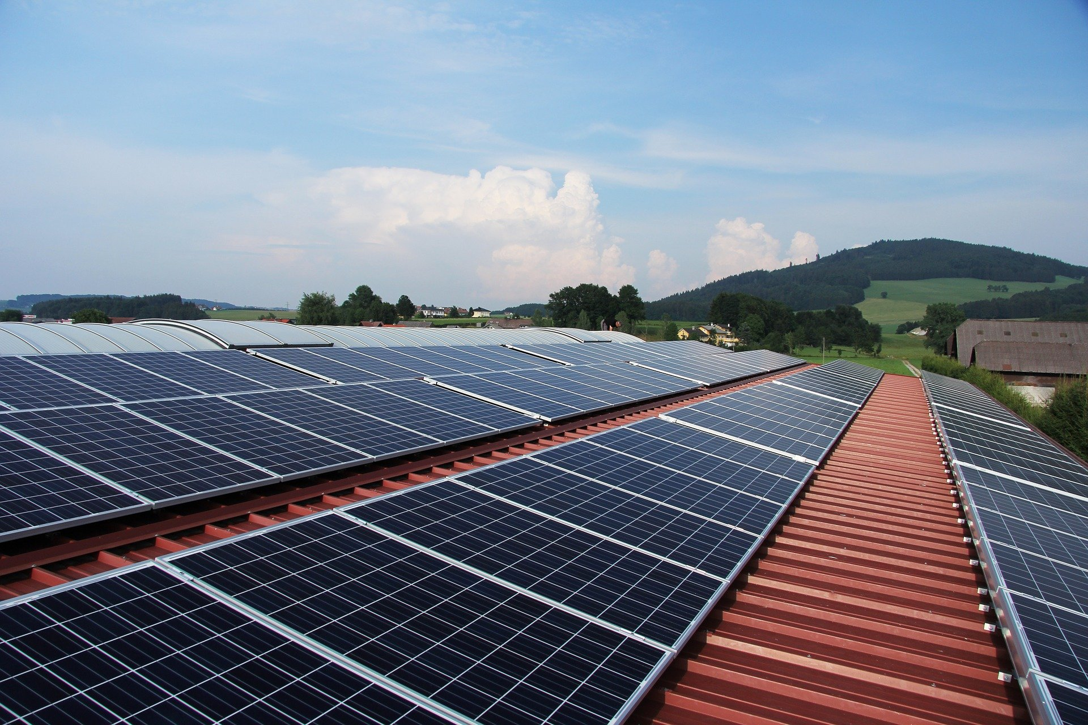
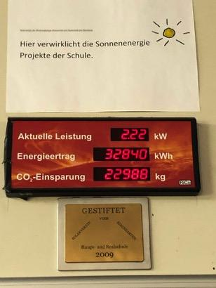
Solarthermie und PV
Bei der Solarthermie wird die Sonnenenergie in Wärme umgewandelt, die dann z.B. zum heizen oder für warmes Wasser verwendet wird
Eine Photovoltaikanlage wandelt das einfallende Sonnenlicht in Strom um, der dann direkt vor Ort genutzt, gespeichert oder in das öffentliche Stromnetz eingespeist werden kann.
Sonnenergie kann man auch zu Hause gewinnen und nutzen, z.B. mit einem Balkonkraftwerk
Solarthermie- und Photovoltaik-Anlagen werden auf dem Dach eines Hauses installiert. Für den Ertrag, also die Menge an elektrischem Strom, die sie produzieren kann, ist es wichtig, in welcher Himmelsrichtung sie ausgerichtet ist.
Ebenfalls Einfluss auf den Ertrag hat die Neigung der Anlage, also in welchem Winkel die Module ausgerichtet sind. Dies kann von der Neigung des Daches abhängen. Bei Flachdächern werden die Module auf entsprechenden Ständern montiert.
Notes:
SPEAKER_NOTES:
CREDITS: © schropferoval, CC0
SOURCES: https://pixabay.com/de/photos/solarenergie-solarplatten-862602/
REVIEWED_BY:

Slide 29
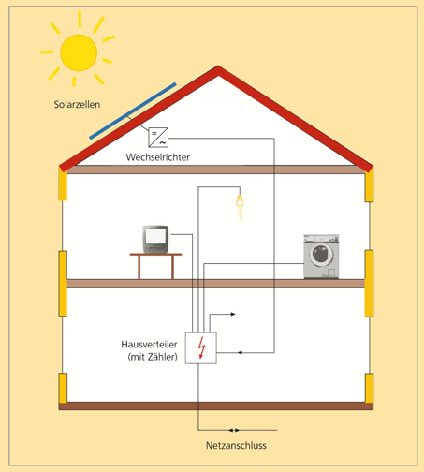
Photovoltaikanlagen
Ein Solarmodul besteht aus 36 – 72 einzelnen Solarzellen, die darin miteinander verbunden sind. Eine PV-Anlage kann aus mehreren Modulen bestehen
Das Sonnenlicht besteht aus Photonen, die elektromagnetische Strahlung tragen. Die Solarzellen der PV-Anlagen wandeln diese in elektrischen (Gleich-)Strom um.
Da Gleichstrom in dieser Form nicht nutzbar ist, wird er im Wechselrichter in Wechselstrom umgewandelt.
So kann er direkt vor Ort genutzt werden.
Da die Stromproduktion aus Sonnenlicht wetterabhängig ist, werden Stromspeicher immer wichtiger, um eine optimale Versorgung mit Solarstrom zu erreichen

Slide 30
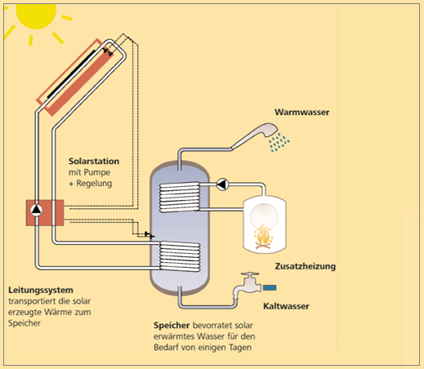
Solarthermie
Eine Solarthermieanlage besteht aus Sonnenkollektoren, die die thermische Energie der Sonne bündeln und damit Wasser erwärmen
Die Kollektoren sind schwarz, da schwarz das Sonnenlicht am besten absorbieren kann.
Das so erwärmte Wasser wird zum Heizen, Duschen, Baden usw. verwendet und kann auch gespeichert werden.
Da die Menge aber meistens nicht ausreicht, um ein Haus zu heizen,(und die meiste Wärme im Sommer produziert wird, wenn man nicht heizt) wird eine Solarthermieanlage häufig in Kombination mit einer anderen Heizungsanlage (etwa mit Gas) verwendet.

Slide 31
Wasserkraft
Wasserkraft wird schon sehr lange genutzt, etwa zum Antrieb von Mühlen, Hamer- und Sägewerken
Heute wird mittels Wasserkraft Strom produziert und manchmal auch Strom mit Pumpspeicherkraftwerken„gespeichert“
Wasserkraft hat einen hohen Wirkungsgrad von 85 – 90%
Laufwasserkraftwerke nutzen die natürlich Strömung eines Flusses, mit der Turbinen innerhalb es Kraftwerkes angetrieben werden.
In einem Generator wird die Bewegungsenergie der Turbinen in elektrische Energie umgewandelt.

Slide 32
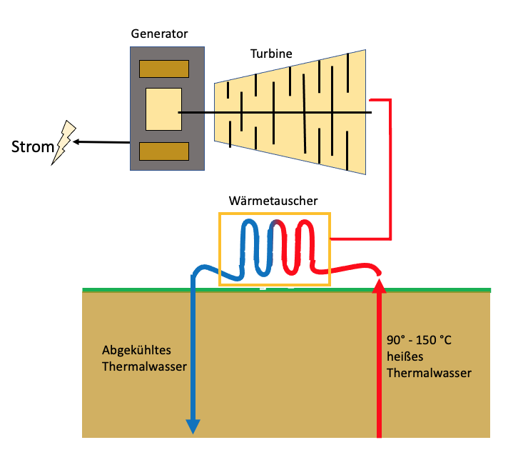
Geothermie
Geothermie nutzt die in der Erdkruste vorhandene Wärme zum Heizen, Kühlen und zur Stromerzeugung
Geothermie ist wetterunabhängig verfügbar
Oberflächennahe Geothermie, die man mit Bohrungen bis 400m Tiefe erreicht, wird vor allem für die Heizung von Gebäuden genutzt
Tiefe Geothermie mit Bohrungen bis 5km Tiefe kann ganze Stadtviertel mit Wärme versorgen und auch für die Stromerzeugung in einem Geothermiekraftwerk genutzt
90°-150°C heißes Thermalwasser wird durch Bohrungen aus der Tiefe nach Oben gepumpt
Über einen Wärmetauscher wird damit eine leicht leicht erhitzbare Flüssigkeit erhitzt
Der dabei entstehende Dampf treibt eine Turbine an, in einem Generator wird die Bewegungsenergie in elektrische Energie umgewandelt
Das abgekühlte Wasser wird über eine weitere Bohrungen wieder zurück in die ursprüngliche Tiefe gepumpt, wo es sich erneut erwärmt

Slide 33

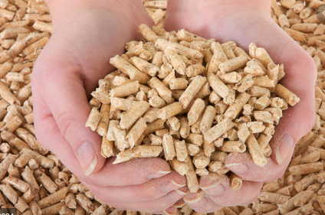
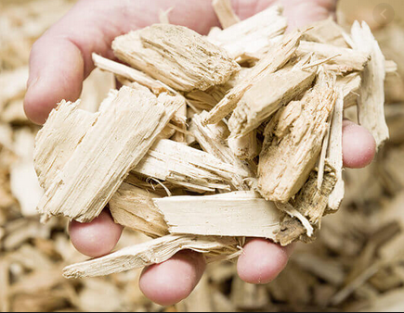
Biomasse
Holz, Feldfrüchte & Pflanzen (wie z.B. Mais), Algen und Exkremente, sowie Abfälle werden in Biomasse- oder Biogasanlagen genutzt, um Energie zu gewinnen
Da bei der Verbrennung der nachwachsenden Rohstoffe nur so viel CO₂ freigesetzt wird, wie während des Wachstums der Pflanze der Atmosphäre entzogen wurde, gilt Biomasse als emissionsfrei
Pflanzen, die zur Energiegewinnung angebaut werden, konkurrieren unter Umständen mit dem Anbau von Lebensmitteln (um die Ackerflächen)
Neben Energie können auch Wärme und Treibstoffe aus Biomasse gewonnen werden
Biomasse
(Anbau/Abfall)
Feste Biomasse, wie. z.B. Holzhackschnitzel oder Pellets werden verbrannt, um daraus Energie zu gewinnen
Aus Bioabfällen, Mais oder Exkrementen wird durch Vergärung Biogas gewonnen, welches z.B. in Blockheizkraftwerken zur Strom- und Wärmegewinnung eingesetzt wird
Diese Kraftwerke funktionieren nach dem selben Prinzip, wie andere Kraftwerke, in denen aus thermischer Energie über einen Generator Strom erzeugt wird

Slide 34
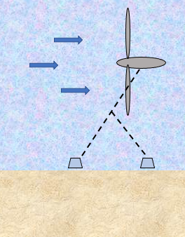
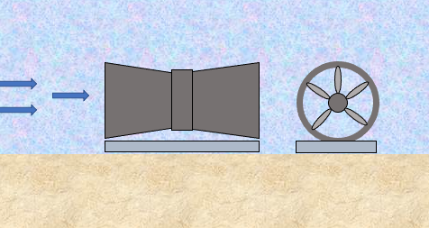
Meeresenergie
Meeresenergie wird mit Gezeitenkraftwerken, Meeresströmungskraftwerken, Osmosekraftwerken und Wellenkraftwerken gewonnen
Hinter diesen Methoden stecken ganz unterschiedliche Technologien, die entweder mechanisch oder physikalisch-chemisch elektrische Energie aus dem Meer gewinnen
Diese Technologien stecken größtenteils noch in den Anfängen, sie bieten aber großes Potenzial für die zukünftige Energieversorgung
Beispiel: Gezeitenkraftwerk und Meeresströmungskraftwerk
Ein Gezeitenkraftwerk gewinnt kinetische Energie aus dem Tidenhub, also dem Wechsel von Ebbe und Flut. Diese Energie stammt also letztendlich aus der Erddrehung
Gezeitenkraftwerke wurden früher als Staudämme gebaut. Ein- und ausfließendes Wasser treibt hier Turbinen an, die wiederum einen Generator zur Stromerzeugung antreiben
Da dies ein großer Eingriff in die Landschaft ist, werden Gezeitenkraftwerke heute als Meeresströmungskraftwerke in Form von unter Wasser/auf dem Meeresboden installierten Turbinen gebaut

Slide 35
Stromerzeugung mit fossilen und erneuerbaren Energien
Woher kommt der Strom?
Was ist eine Kilowattstunde?
Effizienz, Konsistenz, Suffizienz
Fossile und erneuerbare Energieträger
  Fossile Energieträger
  Erneuerbare Energien
    Photovoltaik
    Solarthermie
    Windkraft
    Biomasse
Strommix in Deutschland
Das Bild vom Stromsee
Speichermöglichkeiten

Slide 36
Stromerzeugung mit fossilen und erneuerbaren Energien
Woher kommt der Strom?
Was ist eine Kilowattstunde?
Effizienz, Konsistenz, Suffizienz
Fossile und erneuerbare Energieträger
  Fossile Energieträger
  Erneuerbare Energien
    Photovoltaik
    Solarthermie
    Windkraft
    Biomasse
Strommix in Deutschland
Das Bild vom Stromsee
Speichermöglichkeiten

Slide 37
Woher kommt der Strom? Das Bild vom Strom-See
Regenerativer Strom
Konventioneller Strom
Ca. 40% Anteil an der öffentlichen Nettostromerzeugung, 2018)
Ca. 60% Anteil an der öffentlichen Nettostromerzeugung, 2018)
Stromsee
Stromsee

Slide 38
Woher kommt der Strom? Das Bild vom Strom-See
Zufluss und Abfluss muss gleich sein, sonst trocknet der See aus oder läuft über
Wenn mehr Strom verbraucht wird, muss gleichzeitig mehr Strom produziert werden, sonst bricht Stromversorgung zusammen
Wenn wenig Wind weht, müssen andere Kraftwerke für die Erzeugung sorgen?
Zusammenspiel der Kraftwerke
Wohin mit Strom, der zu viel produziert wird?
Strom speichern ist möglich – aber teuer!

Slide 39
Stromerzeugung mit fossilen und erneuerbaren Energien
Woher kommt der Strom?
Was ist eine Kilowattstunde?
Effizienz, Konsistenz, Suffizienz
Fossile und erneuerbare Energieträger
  Fossile Energieträger
  Erneuerbare Energien
    Photovoltaik
    Solarthermie
    Windkraft
    Biomasse
Strommix in Deutschland
Das Bild vom Stromsee
Speichermöglichkeiten

Slide 40
Beispiele für Energiespeicher
Notes:
SPEAKER_NOTES:
VARIANT: GERMAN / TALK
CREDITS: © Sterner, Stadler, CC BY-SA 4.0; Bilder: Pumpspeicher Dr. G. Schmitz CC BY-SA 3.0; Kohlehalde Martina Nolte CC BY-SA 3.0; Wärmespeicher: © Aisano CC BY-SA 3.0, Gaskavernenspeicher below copyright threshold, Batterie ChrisRose1803, CC BY-SA 4.0 + free pictures
SOURCES:
Pumpspeicher https://commons.wikimedia.org/wiki/File:Pumped-storage_power_station_20080510.jpg / © Dr. G.Schmitz CC BY-SA 3.0
Kohlehalde https://commons.wikimedia.org/wiki/File:Hansaport_DSCF8432.JPG / © Martina Nolte CC BY-SA 3.0
Wärmespeicher https://commons.wikimedia.org/wiki/File:Heizkraftwerk_Salzburg_Nord,_Wärmespeicher,_4.jpeg / © Aisano CC BY-SA 3.0
Thinkoutsidebox: https://commons.wikimedia.org/wiki/File:Think_Outside_Of_The_Box.jpg / Karolina Grabowska CC0
Batterie https://commons.wikimedia.org/wiki/File:Batterieskala_4.png / ChrisRose1803, CC BY-SA 4.0
Piktogram steckdose+stecker: https://de.freepik.com/vektoren/technologie / Technologie Vektor erstellt von macrovector – de.freepik.com https://de.freepik.com/vektoren-kostenlos/elektrische-und-energiewirtschaftsikonen-flacher-satz-transformator-und-steckdose-stecker-und-kapazitaet-energiesymbol_10600842.htm
DESCRIPTION:
NOTES: Die Kohlehalden sind hier als Beispiel für ein festes Speichermedium gezeigt. Der Energieinhalt der kohle wird dann genutzt wenn sie verbrannt wird.
REVIEWED_BY:

Slide 41
Grundprinzip Energiespeicher
Notes:
SPEAKER_NOTES:
VARIANT: GERMAN / TALK
CREDITS: © Catherine Eckenbach nach: Michael Sterner, Stadler, CC BY-SA 4.0;
SOURCES: Michael Sterner, Ingo Stadler, (Hrsg.): Energiespeicher – Bedarf, Technologien, Integration ; Springer 2017; DOI 10.1007/978-3-662-48893-5;
S. 27 –
DESCRIPTION: Definition eines Energiespeichers als Dreiklang aus Einspeicherung (Laden), Speicherung und Ausspeicherung (Entladen) samt wichtigsten physikalischen Größen. Anlagentechnisch bilden diese drei Komponenten ein System, weshalb ein Energiespeicher auch als „Energiespeichersystem“ bezeichnet wird. Umgangssprachlich werden Energiespeicher als „Speicher“ bezeichnet.
REVIEWED_BY:

Slide 42
Verschiedene Speichertechnologien
Notes:
SPEAKER_NOTES:
VARIANT: GERMAN / TALK
CREDITS: © Christine Rüth, Catherine Eckenbach , CC BY-SA 4.0 nach: Michael Sterner, Stadler (2014); Grafik: Michael Sterner CC BY-NC-ND
SOURCES: Sterner, Stadler, 2014
REVIEWED_BY:
TODO: CREDITS in Notes and Slide DIFFER

Slide 43

Strom kommt aus der Steckdose …? Auch wenn die Sonne nicht scheint. Schüler-Lehrer-Gespräch
?
Im Sommer wird mehr Strom erzeugt, als die Schule benötigt – was wird mit dem Strom gemacht?
Wo kommt der Strom her, wenn die Sonne nicht scheint?
Wie sieht das Zusammenspiel der verschiedenen Kraftwerke aus?
Das Bild vom Strom-See
Wie wird der Strom transportiert?

Slide 44
Fragen?

